Slide 1


팀프로젝트1
매장 관리 프로그램
소규모 사업장을 위한 매장 지원 프로그램 개발
2024.11.20 ~ 2024.12.6
team. KYL

Slide 2


목차
01
01
개요
인공지능 소개
02
01
주요 기능
인공지능 소개
03
01
시스템 아키텍쳐
인공지능 소개
04
01
데이터베이스 설계
인공지능 소개
05
01
향후 확장 가능성
인공지능 소개
06
결론

Slide 3




개요
목적
소규모 사업장에서 상품, 재고, 판매, 주문, 직원 관리 등을 지원
주요 기술
# Java ( JDK 17 )
# Oracle DB
본 프로젝트에서는 햄버거 가게로 구성하여 진행하였고,
상품 및 재고를 효율적으로 관리하고,
판매, 주문, 직원 관리 등을 지원하는 프로그램을 제작 했습니다.

Slide 4

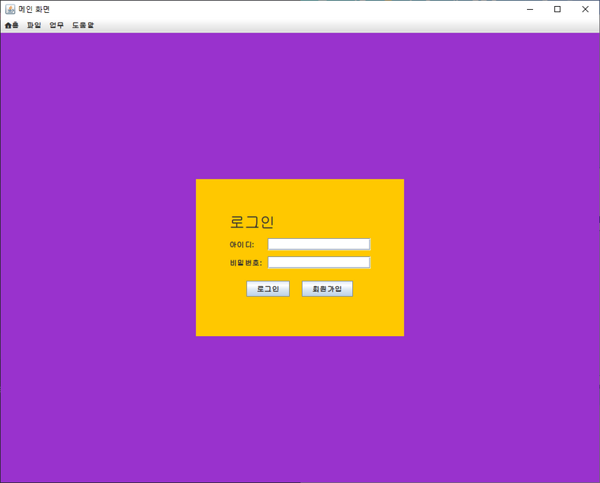
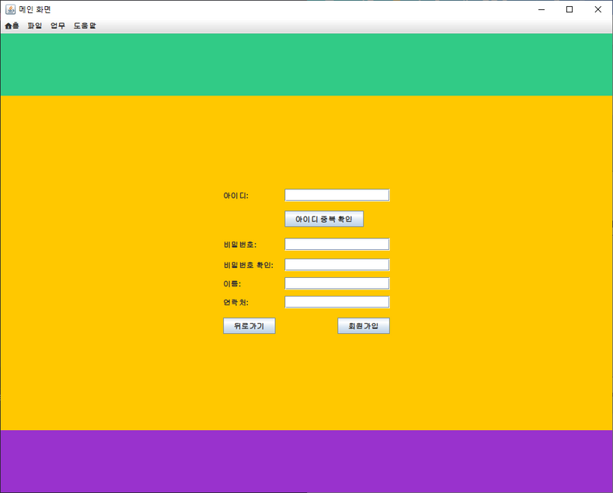

주요 기능
로그인/직원 등록
직원 등록 기능을 통해 매장 관리 시스템에 접근하며, 직급에 따라 권한이 다르게 설정

Slide 5
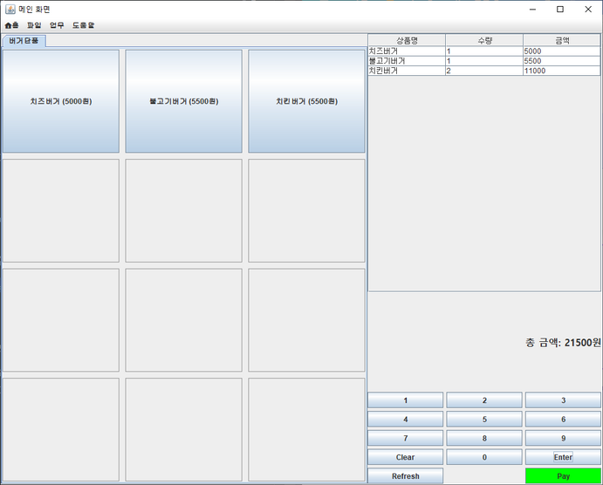
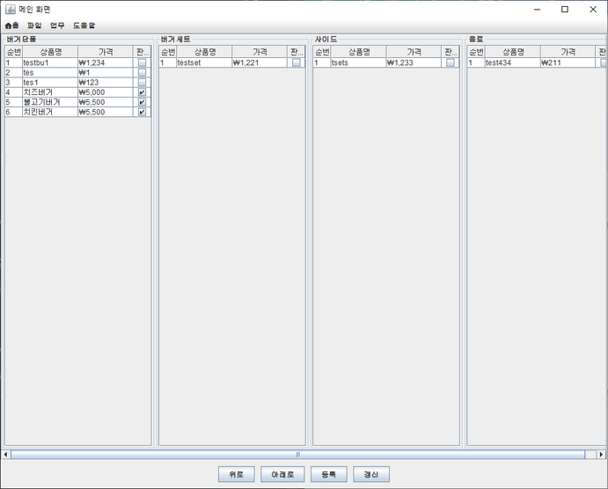
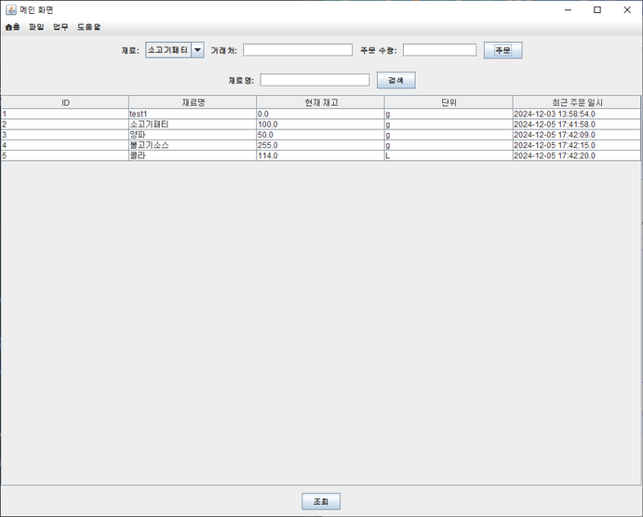
주요 기능
상품 판매 및 관리
재고 및 주문 관리
포스기 스타일의 UI를 통해 상품을 추가하고 결제할 수 있는 기능
판매 메뉴 화면에 보여질 상품을 관리하는 기능
실시간 재고 확인 및 재료 주문 기능

Slide 6


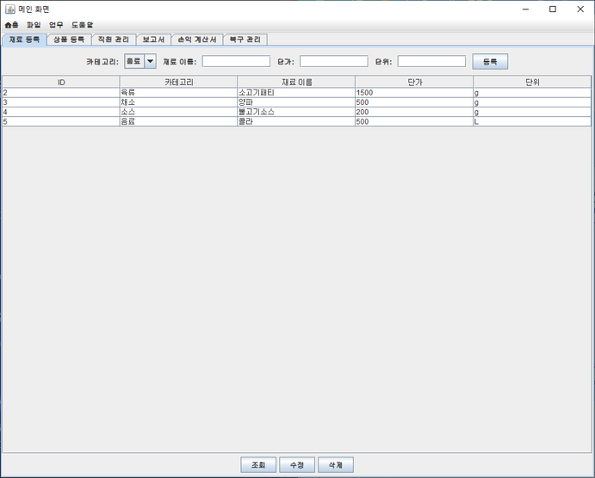
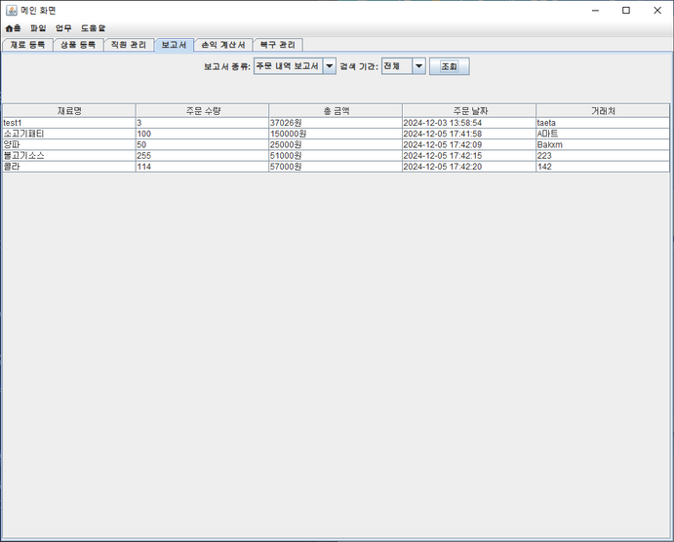
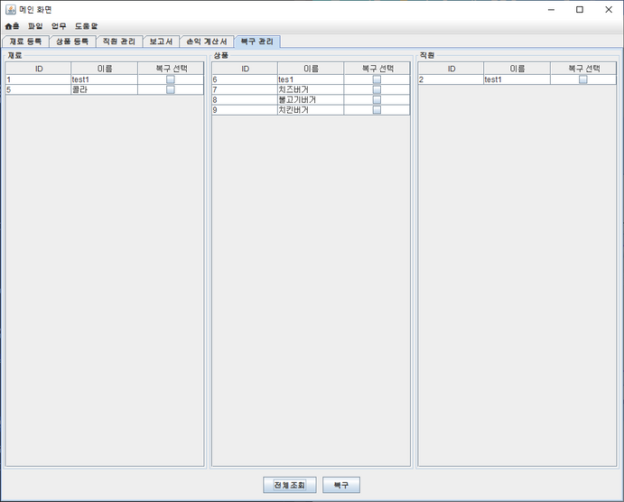
주요 기능
관리자 메뉴(관리자 전용)
관리자 전용 메뉴에서 재료, 상품 등록, 직원 정보 관리, 급여 지급 및 다양한 보고서 생성 기능

Slide 7
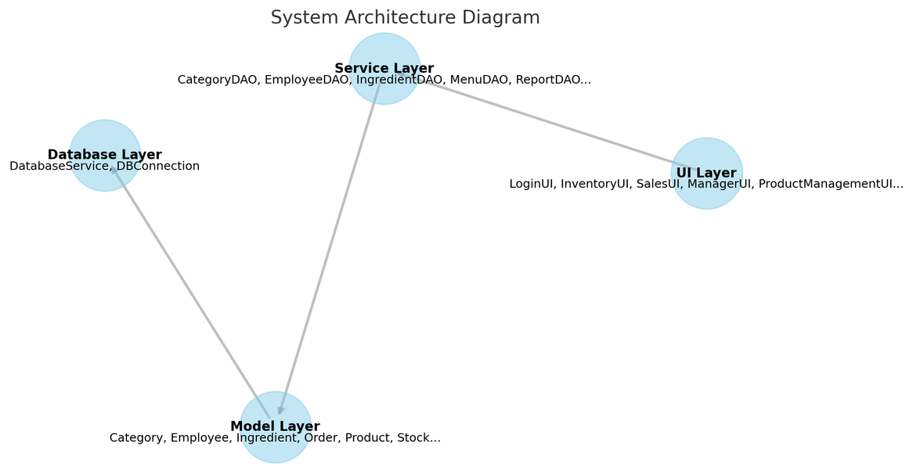

시스템 아키텍처
Layered Architecture
UI Layer : 사용자와의 인터페이스 담당
Service Layer : 데이터베이스와의 상호작용 담당
Model Layer : 주요 데이터 정의
Database Layer : 데이터베이스와의 연결 담당

Slide 8

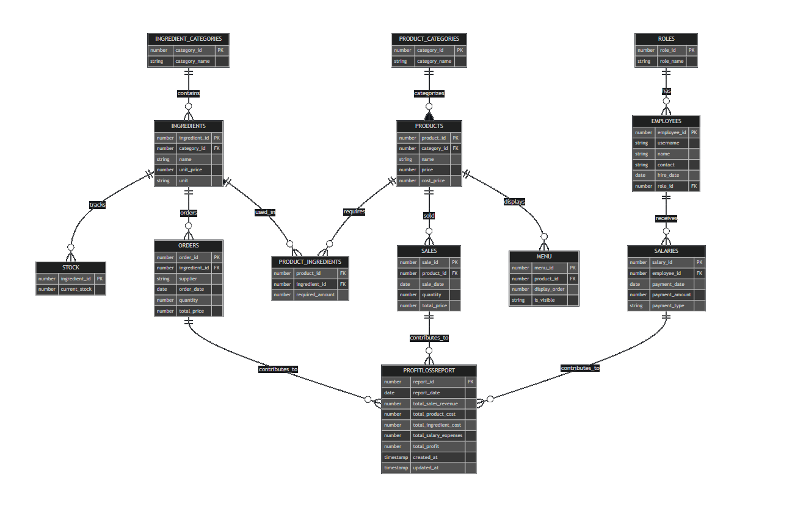
데이터베이스 설계
설계 특징
효율적인 재고 관리:
재료와 상품 간의 관계를 명확히 정의하여
재고 관리를 최적화
최적화된 테이블 관계:
1:1, 1:N, M:N 형태로 직원, 급여, 매출, 재료
등의 주요 테이블 간 관계를 설계
쿼리 성능 개선 및 데이터 처리 속도 향상

Slide 9

향후 확장 가능성
직원 관리 기능 확장
보안 기능 강화
직원 성과 관리 및 근태 관리 시스템 추가
2단계 인증 및 계정 잠금 기능
키오스크 시스템 도입
알림 시스템 확장
목표: 고객의 직접 주문 및 결제
기능: 메뉴 선택, 결제 시스템
목표: 재고 부족, 판매 알림 등 실시간 알림
기능: 중요한 사항들에 대한 실시간 알림

Slide 10

결론
Artificial Intelligence
마치며
본 매장 관리 프로그램은 소규모 사업장에서 상품, 재고, 판매, 주문, 직원 관리를 효율적으로 지원합니다
기존 기능을 통해 현재 비즈니스 운영을 최적화할 뿐만 아니라
향후 다양한 확장 기능을 통해 더 많은 비즈니스 요구를 충족할 수 있는
가능성을 제공합니다
이를 통해 사용자는 매장의 운영 효율성을 높이고, 안정적인 비즈니스 성장을 기대할 수 있습니다

Slide 11

감사합니다

